Slide 1
Religión inca
Objetivo: Conocer y comprender las principales características de l religión inca
Habilidad: Conocer y comprender.

Slide 2
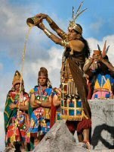
Religión inca
Los incas poseían una religión oficial basada en el culto a la naturaleza y a los antepasados.
Cada ayllu poseía su propio antepasado protector, cuyo cuerpo momificado adoraban junto a algunos objetos.

Slide 3

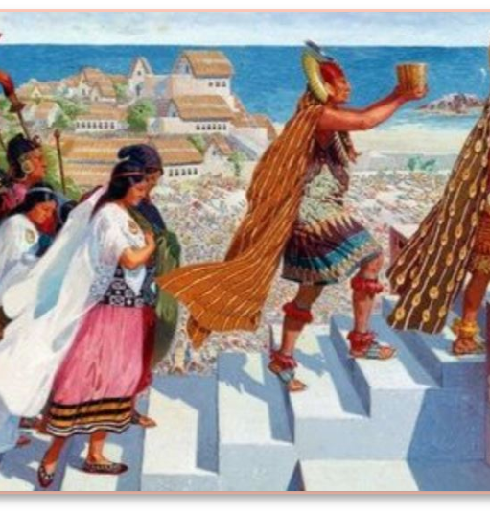
Los incas realizaban diferentes ritos, que consistían en sacrificios humanos y de animales, además de ofrendas que podían ser de la agricultura o textiles.
La cosmovisión inca dividía al mundo en tres partes:
El mundo de arriba: vivían dioses y espíritus de los nobles.
Superficie de la tierra: vivían humanos, plantas y animales.
Subterráneo: vivían espíritus de las personas comunes.

Slide 4
